Slide 1







PHÒNG GIÁO DỤC VÀ ĐÀO TẠO HUYỆN TIÊN LÃNG
TRƯỜNG THCS QUANG PHỤC
HỘI THI GIÁO VIÊN DẠY GIỎI CẤP HUYỆN CẤP THCS
NĂM HỌC 2024 – 2025
MÔN: KHOA HỌC TỰ NHIÊN 9
TÁC GIẢ: LÊ THỊ HẠNH
Giáo viên trường: THCS Quang Phục, Huyện Tiên Lãng
Tổ chuyên môn: Khoa học tự nhiên

Slide 2





§uæi
h×nh
b¾t
ch÷

Slide 3


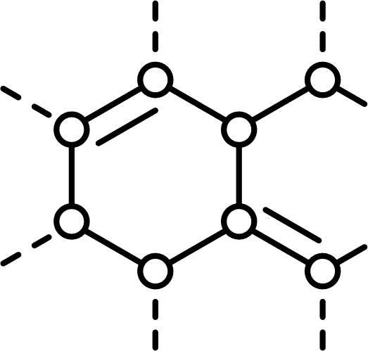

LUẬT CHƠI
Lớp được chia thành 2 đội, các đội trả lời bằng cách giơ tay, đội nào giơ tay trước sẽ được trả lời, nếu sai cơ hội dành cho đội kia, thời gian tối đa cho mỗi câu đố là 10 giây.
Mỗi câu trả lời đúng sẽ ghi được 10 điểm ở mỗi hình ảnh.
Kết thúc, đội nào chiến thắng sẽ được đặt tên cho đội thua ở tiết học sau nhé!

Slide 4
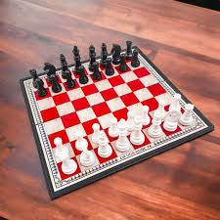

ĐỐ CÁC EM ĐÂY LÀ NGUYÊN TỐ NÀO?
1
5
4
3
2
6
7
10
9
8
Chlorine: Cl
Time out

Slide 5
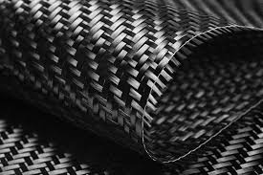
ĐỐ CÁC EM ĐÂY LÀ NGUYÊN TỐ NÀO?
1
5
4
3
2
6
7
10
9
8
Carbon: C
Time out

Slide 6

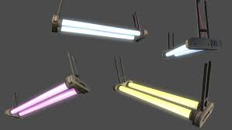
ĐÂY LÀ NGUYÊN TỐ HÓA HỌC NÀO?
1
5
4
3
2
6
7
10
9
8
Lưu huỳnh: S
Time out
SAVE

Slide 7
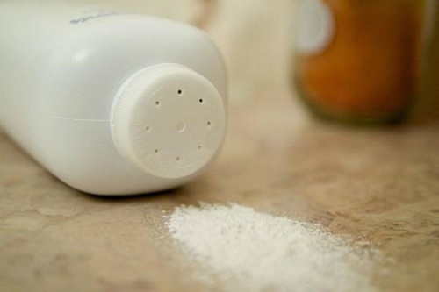
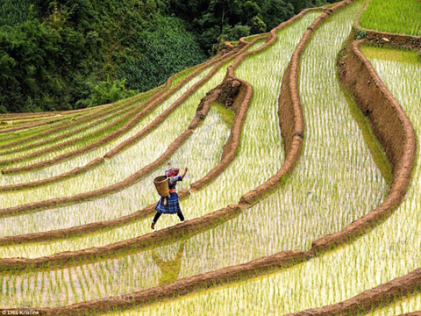
ĐÂY LÀ NGUYÊN TỐ HÓA HỌC NÀO?
1
5
4
3
2
6
7
10
9
8
Bromine: Br
Time out
Notes:
7
Copyright © 2005 Doan Van Hung - Khoa Lich Su - Dai hoc Quy Nhon 12/2005

Slide 8
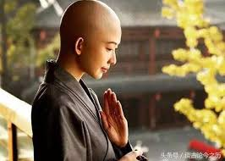
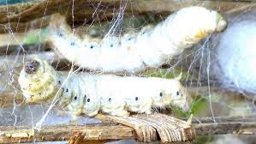
ĐỐ CÁC BẠN ĐÂY LÀ NGUYÊN TỐ NÀO?
4
5
6
7
2
3
1
10
8
9
Nitrogen: N
Time out

Slide 9




Các nhóm thực hiện yêu cầu tại nhà, báo cáo kết quả lên trang padlet theo đường link: https://padlet.com/lehanhqp1981/s-kh-c-nhau-gi-a-kim-lo-i-v-phi-kim-fygqwwx7zr5ewf5b
1
Nhóm chất rắn: Đề xuất và tiến hành thí nghiệm : sự khác nhau về tính dẫn điện của kim loại và phi kim.
Nhóm chất lỏng: Tìm hiểu sự khác nhau về nhiệt độ nóng chảy, nhiệt độ sôi của kim loại và phi kim.
Nhóm chất khí: So sánh sự khác nhau về khối lượng riêng của kim loại và phi kim.
04

Slide 10




TIÊU CHÍ ĐÁNH GIÁ
Tiêu chí | Mức độ 1 |  | Mức độ 2 |  | Mức độ 3
 | Yêu cầu | Điểm | Yêu cầu | Điểm | Yêu cầu | Điểm
1. Nội dung | -Thực hiện được phần lớn yêu cầu của GV, đưa ra kết quả nhưng chưa thuyết phục. | 4 | - Thực hiện được phần lớn yêu cầu của GV, đưa ra kết quả chính xác, thuyết phục. | 5 | - Thực hiện được đủ yêu cầu của GV, đưa ra kết quả chính xác, thuyết phục. | 6
2. Hợp tác -Báo cáo. | - Phối hợp được với các thành viên trong nhóm, tương tác ít với nhóm bạn | 2 | - Phối hợp và hỗ trợ được với các thành viên trong nhóm; tương tác khá tốt với nhóm bạn. | 3 | -Phối hợp, hỗ trợ và tư vấn với các thành viên trong nhóm, tương tác tốt với nhóm bạn. | 4
0

Slide 11
Tiêu chí đánh giá | Nhóm 1 |  |  | Nhóm 2 |  |  | Nhóm 3
Đánh giá | Nhóm 1 | Nhóm 2 | Nhóm 3 | Nhóm 1 | Nhóm 2 | Nhóm 3 | Nhóm 1 | Nhóm 2 | Nhóm 3
Tiêu chí 1
Tiêu chí 2
Tổng
Tổng điểm | Nhóm 1 |  |  | Nhóm 2 |  |  | Nhóm 3

Slide 12
-
+
11+
17+
-
+
[Cl]
[Na]

Slide 13

Thảo luận cặp đôi, thời gian 2 phút,
trả lời các câu hỏi
Yêu cầu: 2 HS ngồi cạnh nhau tạo thành 1 cặp đôi.
Bàn nào lẻ HS thì 3 bạn cùng thực hiện nhé!
- Viết sơ đồ quá trình nhường hoặc nhận electron (e) của các nguyên tử Na và Cl ?
……………………………………………………………………………………………………………………………………
Viết phương trình của phản ứng giữa Na và Cl₂
…………………………………………………………………………………………………….

Slide 14
ĐÁNH GIÁ
Ý số | Đáp án | Điểm
1 | Na → Na⁺ + 1e | 3
2 | Cl + 1e → Cl⁻ | 3
3 | 2 Na + Cl₂ → 2NaCl | 3
Chú ý: HS nào có câu hỏi tương tác hoặc trả lời câu hỏi,
báo cáo…cộng thêm 1 điểm khuyến khích.

Slide 15


TRÒ CHƠI:
Notes:
15

Slide 16


Carbon hoạt tính được dùng trong mặt
nạ phòng độc là nhờ
Câu 1
tính hấp phụ.
A
tính hấp thụ.
b
tính base.
c
Hết giờ
0
5
1
3
4
6
7
8
2
10
9

Slide 17
Lưu huỳnh không có ứng dụng trong
Câu 2
A
làm cao su lưu hóa.
b
làm dây dẫn điện.
sản xuất pháo hoa.
c
Hết giờ
0
5
1
3
4
6
7
8
2
10
9

Slide 18
Chất nào sau đây là chất bán dẫn?
.
Câu 3
S
A
Si
b
Na
c
Hết giờ
0
5
1
3
4
6
7
8
2
10
9

Slide 19
Ở nhiệt độ thường, thủy ngân
tồn tại ở thể
Câu 4
rắn.
A
lỏng.
b
c
khí.
Hết giờ
0
5
1
3
4
6
7
8
2
10
9
Notes:
ss

Slide 20
Phi kim có thể tồn tại ở thể khí là
Câu 5
bromine.
A
fluorine.
b
carbon.
c
Hết giờ
0
5
1
3
4
6
7
8
2
10
9

Slide 21
Chất tác dụng với chlorine
tạo ra muối ăn là
Câu 6
A
N₂
C
b
c
Na
Hết giờ
0
5
1
3
4
6
7
8
2
10
9

Slide 22
Trong phản ứng hóa học, kim loại
dễ nhường electron để tạo thành
Câu 7
ion dương
A
ion âm
b
muối.
c
Hết giờ
0
5
1
3
4
6
7
8
2
10
9

Slide 23
Trong phản ứng giữa kim loại
magienesium (Mg) với chlorine,
Mg đã nhường hay nhận mấy electron?
Câu 8
nhường 1.
A
nhận 2.
b
nhường 2.
c
Hết giờ
0
5
1
3
4
6
7
8
2
10
9

Slide 24
cho các hợp chất sau :
NaCl ; K₂O ; H₂O.
Số công thức có hợp chất ion là ?
Câu 9
3
A
1
b
2
c
Hết giờ
0
5
1
3
4
6
7
8
2
10
9

Slide 25
Khi cho 2 mol sodium tác dụng
vừa đủ với V lít khí chlorine (ở đkc).
Giá trị của V là ?
Câu 10
A
12,395l.
18,78l..
b
24,79l.
c
Hết giờ
0
5
1
3
4
6
7
8
2
10
9

Slide 26
VẬN DỤNG
+ Nhóm 1 : Tìm hiểu về sợi carbon ? ứng dụng của nguyên liệu này sản xuất công nghiệp ?
+ Nhóm 2 : Các phản ứng thường gặp xảy ra trong tự nhiên khi các kim loại hay phi kim tác dụng với oxygen ? Sản phẩm của các phản ứng đó là gì ?
+ Nhóm 3: Người ta thường dùng chất nào làm dây tóc bóng đèn? Vì sao? Chất đó có phải là chất có độ cứng cao nhất không?
Các báo cáo thảo luận của HS gửi lên trang padlet theo đường link: https://padlet.com/lehanhqp1981/s-kh-c-nhau-gi-a-kim-lo-i-v-phi-kim-fygqwwx7zr5ewf5b

Slide 27


HƯỚNG DẪN TỰ HỌC
I. Bài cũ:
- Ôn lại kiến thức đã học về :
+ Các ứng dụng của 1 số phi kim cơ bản
+ So sánh được sự khác nhau cơ bản giữa tính chất vật lý và
hoá học của phi kim.
+ Làm bài tập trong SBT.
II. Bài mới:
+ Xem lại tính chất hoá học của oxygen, phản ứng của
oxygen với kim loại.
+ Các hợp chất thuộc loại oxide acid và oxide base…

